Slide 1
Bustadanalyse for Vanylven
Forventa bustadetterspørsel og nøkkeltal for bustadsektoren
September 2025

Slide 2
Innhald
Framskrive bustadbehov
Metodeskildring
Nøkkeltal for framtidig bustadbehov
Dagens tilbod av ulike bustadar
Framskrive etterspørsel etter ulike bustadar
Framskrive bustadetterspørsel etter:
  Areal
  Aldersgrupper
  Hushaldsamansetning
Analyse av framtidig bustadbehov
Geografisk fordeling av busetting
Avstand busetting til tenestetilbod
Busetting blant eldre
Samfunnstrekk knytt til bustad og busetting
Bustadmasse
Flyttestraumar
Hushaldas samansetning
Bustadtypar
Bustadstorleik
Bustadbygging
Bustadars lokasjon
Bustadstatus for tettstadar
Hushaldsinntekt
Kjøpekraft

Slide 3
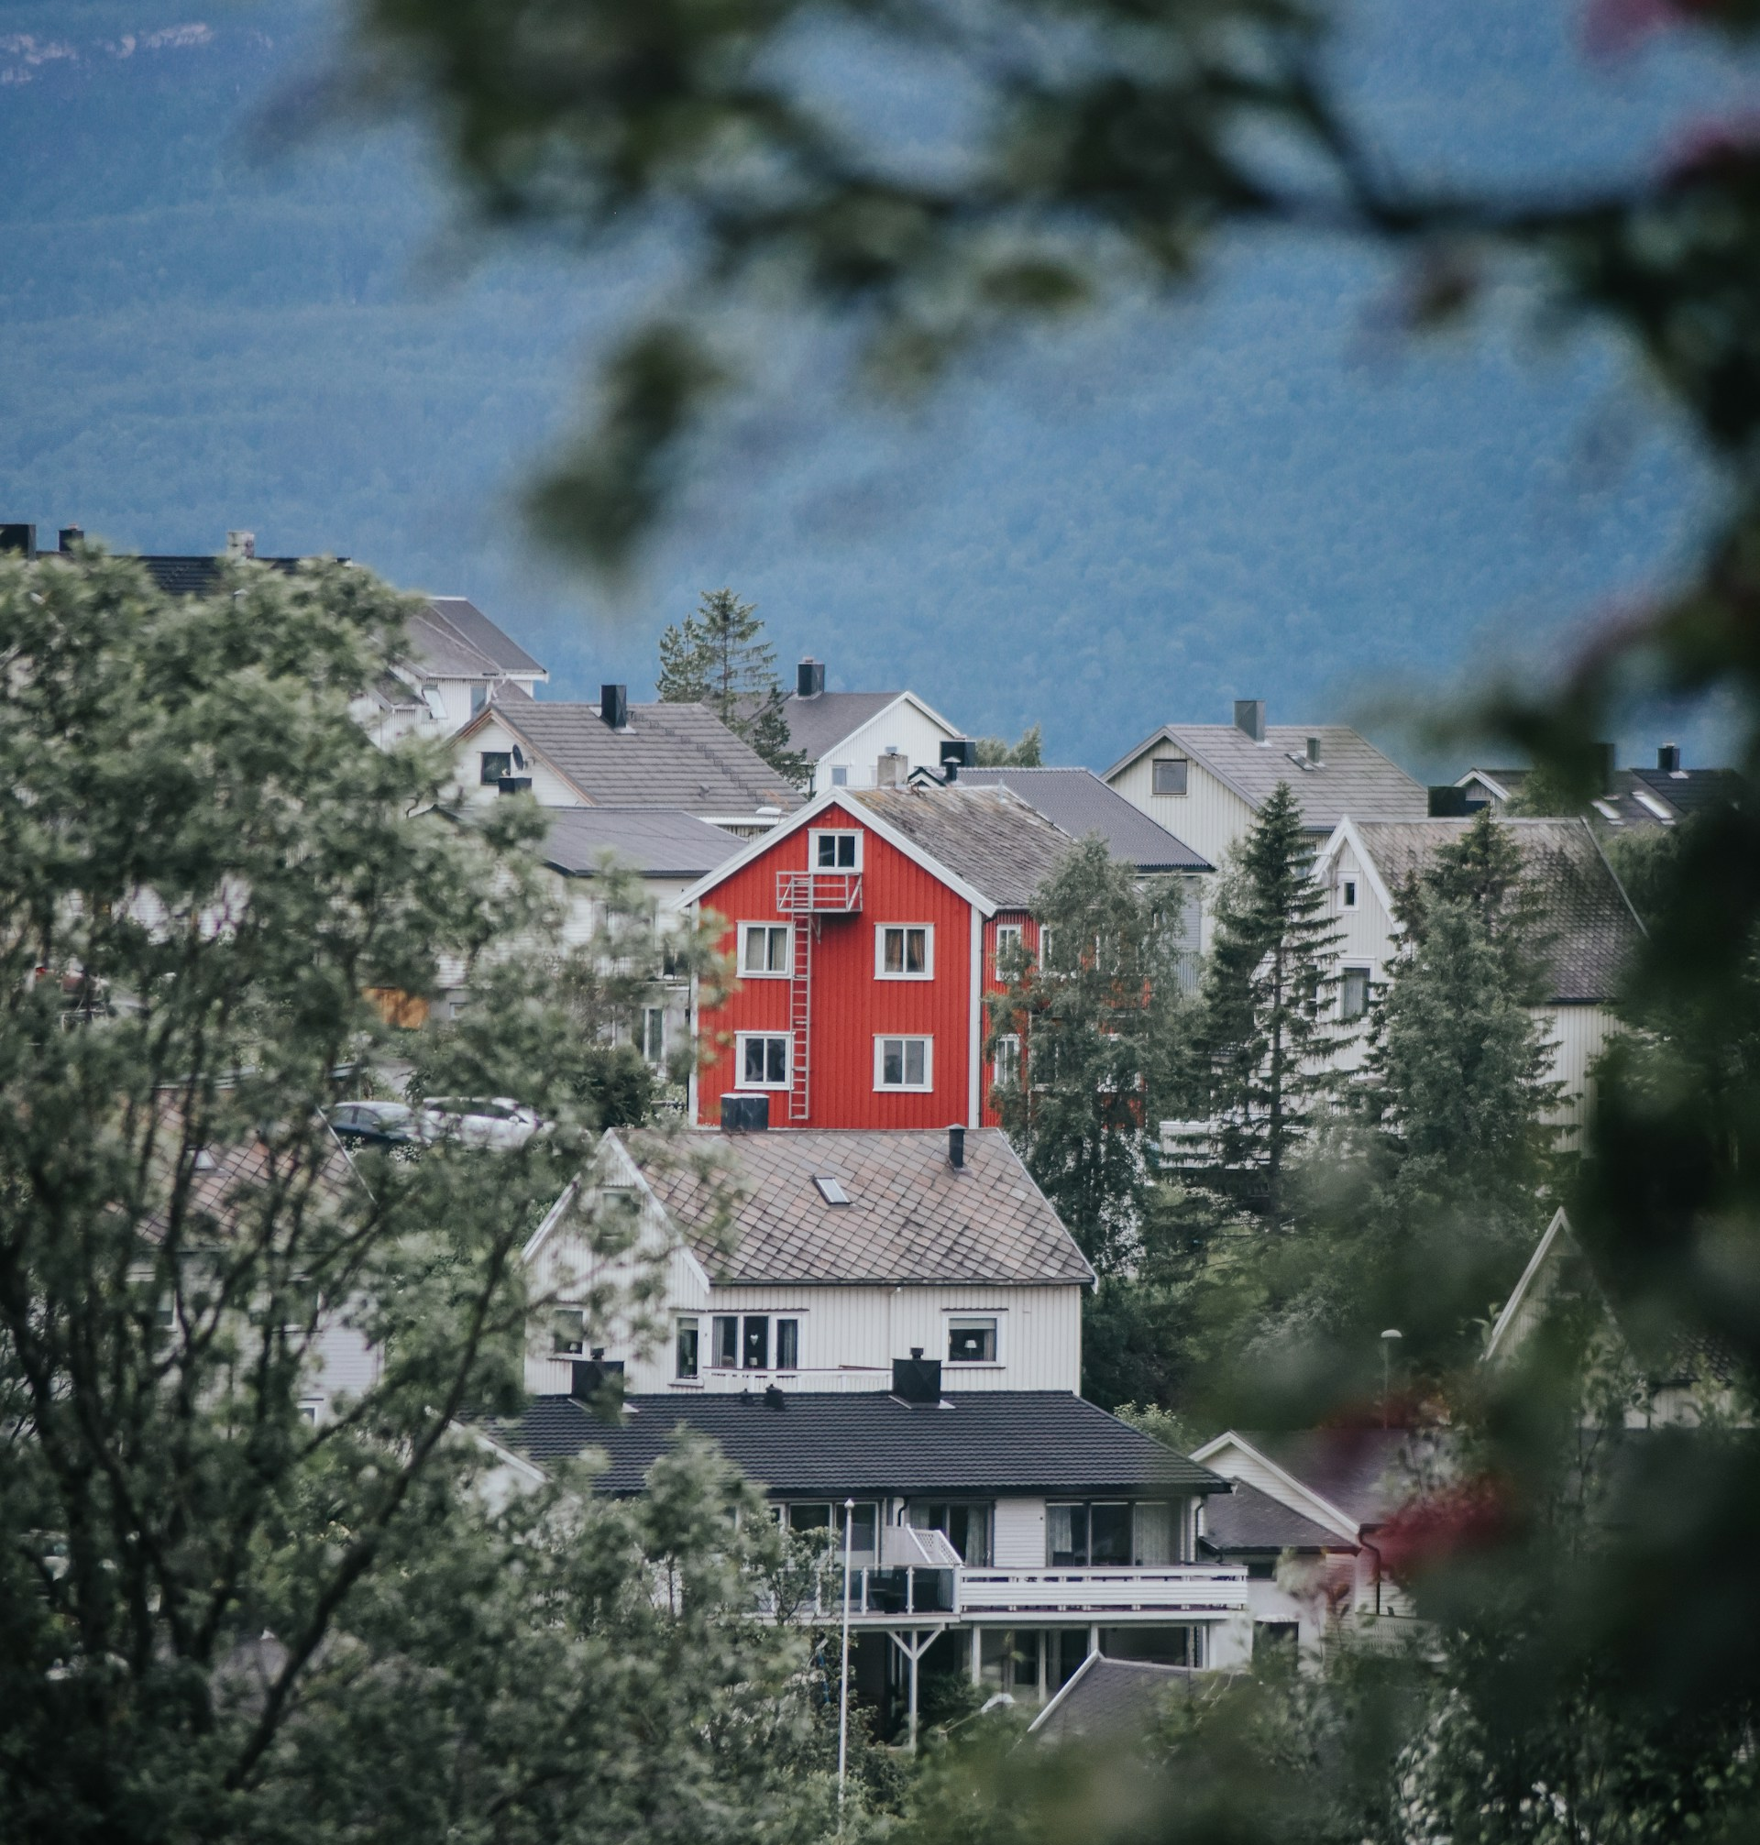
1
Framskrive bustadbehov

Slide 4
Modellering av framtidig bustadbehov
Panda analyse har utvikla ein modell for fylkeskommunane som gjer prognoser for framtidig bustadbehov og -etterspørsel basert på forventa demografisk utvikling
Første versjon blei lansert i mars 2025. Meir funksjonalitet kjem etter kvart. Sjå dokumentasjon.
Modellens verkemåte
Etterspørsel drives av forventa befolkningsvekst, og befolkningas preferansar for ulike bustadstyper:
Befolkningsvekst: SSBs befolkningsframskriving, modellerer framtidige hushald gjennom hushaldsfrekvensar
Preferansar: Modellen definerer ulike bustadpreferanseprofilar for ulike hushald, basert på dagens busettingsmønster. Profilane avhenger av tal på personar i hushaldinga, alder og kommunens sentralitet
Bustadbalanse: Differanse mellom tal bustader av ulik type, og etterspørsel etter dei i prognoseperioden
NB!
Modellen tar ikkje høgde for bustadkvalitet, geografisk plassering i kommunen eller prisnivå. Den reknar alle bygningar registrert som bustad i matrikkelen som tilgjengelege i ein marknad.
Som i alle modellanalysar er resultata ein sum av innsatsfaktorar, og må tolkast og omarbeidast.
Vanylven kommune
1

Slide 5



Nøkkeltal, prognose for bustadbehov
Dagens bustadmasse Etterspørsel 2025: Etterspørsel 2050:
229
223 små bustader
205 små bustader
Små bustader (<80 m²)
6 i overskot
24 i overskot
699
701 med. bustader
629 med. bustader
Middels bustader (80-159 m²)
2 i underskot
70 i overskot
792
588 store bustader
513 store bustader
Store bustader (>160 m²)
204 i overskot
279 i overskot
Vanylven kommune
1
Kjelde: SSB/Microdata/Panda analyse

Slide 6
Prognose for bustadetterspørsel etter storleik
Vanylven kommune
1
Kjelde: SSB/Microdata/Panda analyse

Slide 7
År-til-år-endring i forventa bustadetterspørsel
Vanylven kommune
1
Kjelde: SSB/Microdata/Panda analyse

Slide 8
Indeks for bustadetterspørsel etter aldersgruppe
Vanylven kommune
1
Kjelde: SSB/Microdata/Panda analyse

Slide 9
Prognose for bustadetterspørsel blant hushald 67+ år*
Etterspørselsvekst 0-66 år: -22,6 %
Etterspørselsvekst 67+ år: +5,9 %
*tal gjeld alder på hushaldets kontaktperson, dvs. eiger og/eller eldste person i hushaldet
Vanylven kommune
1
Kjelde: SSB/Microdata/Panda analyse

Slide 10
Hushaldsamansetning 2025 og 2050
Vanylven kommune
1
Kjelde: SSB/Microdata/Panda analyse

Slide 11
Samandrag av funn for Vanylven
Vanylven har tilstrekkeleg med bustadar av alle storleiker til å møte hushaldas framtidige forventa etterspørsel etter bustad
  Modellberekningane tar ikkje høgde for bustadanes kvalitet og om dei er eigna for ulike typar hushald
  Forventar nedgang i sum etterspurde bustadar i Vanylven mot 2050
Godt vaksne hushald driv framtidig etterspørselsvekst
  I 2050 vil det være langt færre hushald med kontaktperson* under 67 år som etterspør bustadar i Vanylven enn i dag (-22,6 %)
  Etterspørselsveksten mot 2050 blant hushald eldre enn 67 år er på den annan side berekna til 5,9 %. Eldres bustadbehov og preferansar blir derfor viktige framover
Eit gjennomsnittleg hushald i Vanylven forventast å vere mindre i 2050 enn i dag. Det gir noko auka bustadetterspørsel, sjølv om forventa folketalsnedgang gjer at ein anslår minkande bustadetterspørsel i Vanylven mot 2050
Vanylven kommune
1

Slide 12
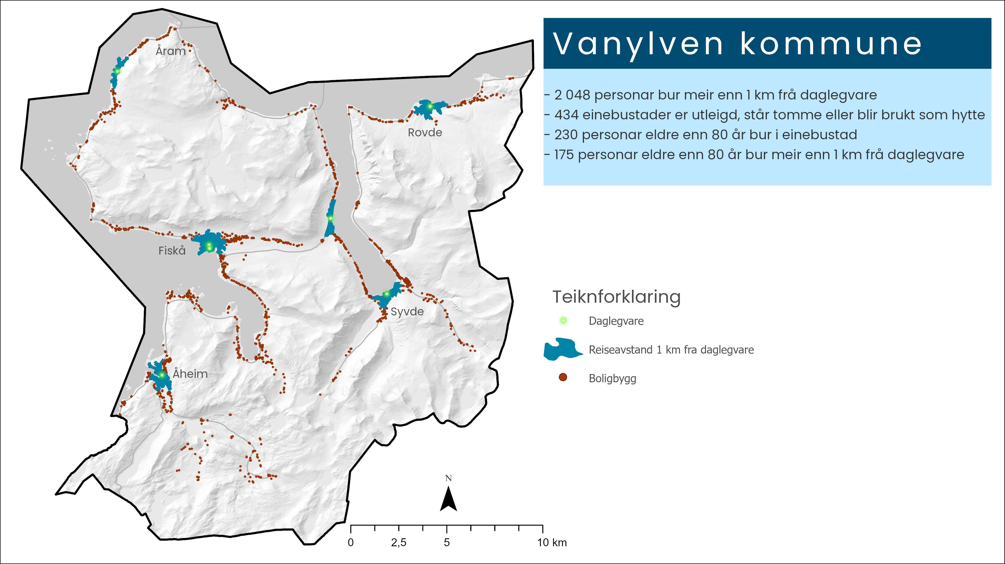
Vanylven kommune
1

Slide 13
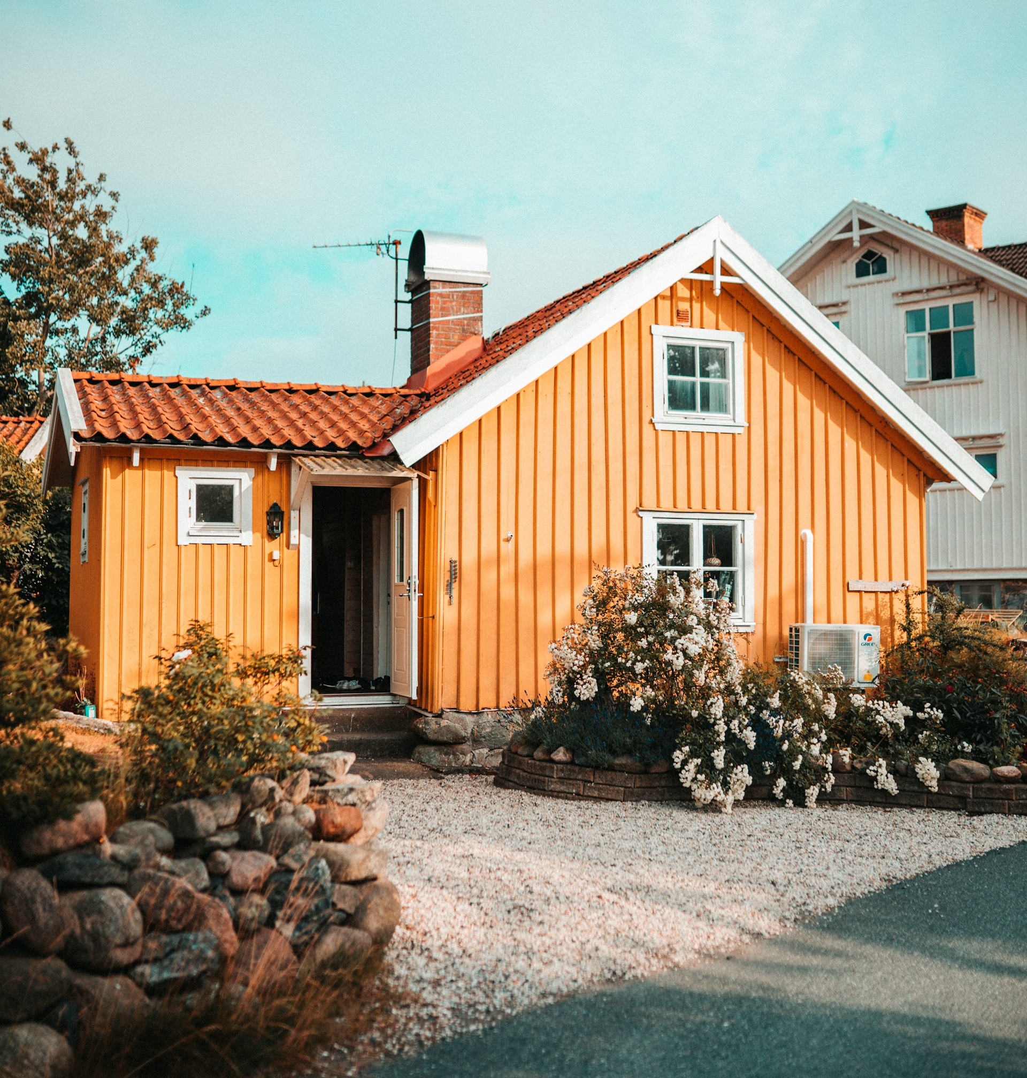
2
Samfunnstrekk
knytt til bustad og busetting

Slide 14
Vanylven har fleire bustadar enn hushald
Vanylven har i alt 1 955 bustader registrert i matrikkelen, og 1 410 registrerte privathushald.
Det tyder på at 28 % av bustadane er tomme eller ikkje heilårsbustad.
Vanylven kommune
2
Kjelde: SSB tabell 09747/06513

Slide 15
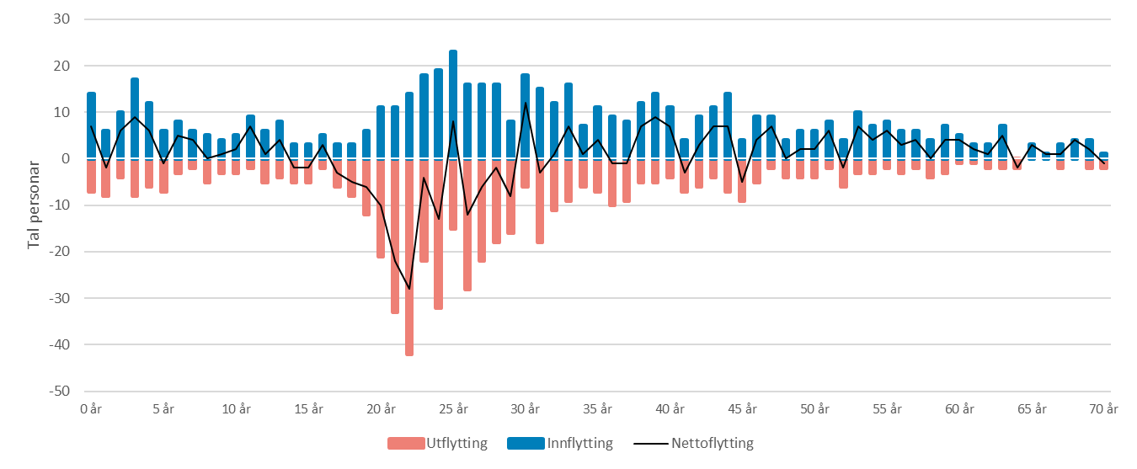
Flytting til/frå Vanylven etter alder 2020-2024
Vanylven kommune
2
Kjelde: SSB/Panda analyse

Slide 16
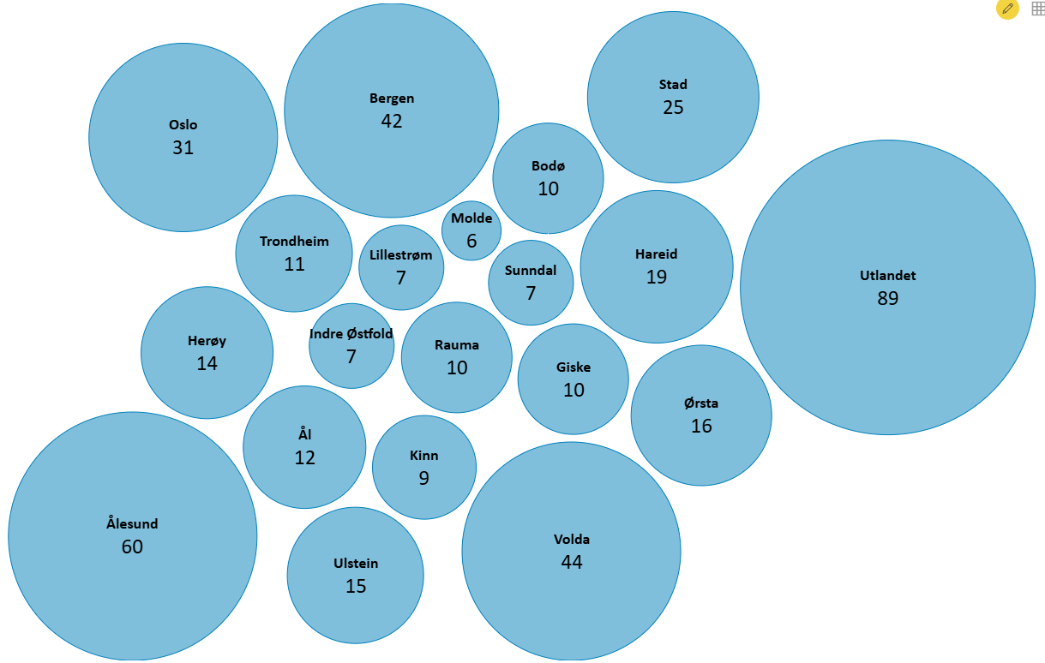
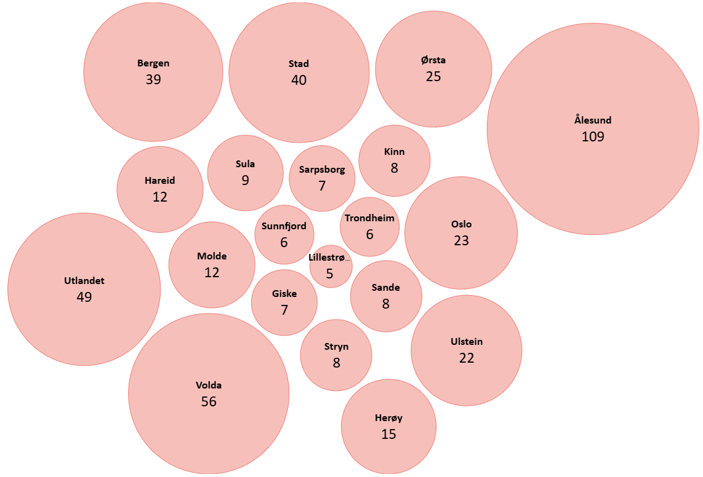
Største flyttestraumer til/frå Vanylven 2020-2024
Flytting ti Vanylven
Flytting frå Vanylven
Vanylven kommune
2
Kjelde: SSB/Panda analyse

Slide 17
Vanylven kommune
2
Kjelde: SSB tabell 06079

Slide 18
Hushald etter type (2024)
Vanylven kommune
2
Kjelde: SSB tabell 06083

Slide 19
Personar i privathushald
Vanylven kommune
2
Kjelde: SSB tabell 09747

Slide 20
Bustadar etter type (2025)
Vanylven kommune
2
Kjelde: SSB tabell 06513

Slide 21
Bustadar etter storleik (2025)
Vanylven kommune
2
Kjelde: SSB tabell 06513

Slide 22
Fullførte bustadar etter type
Vanylven kommune
2
Kjelde: SSB tabell 05940

Slide 23
Bustadplassering og tettstadar
Vanylven kommune
2
Kjelde: SSB tabell 11441

Slide 24
Arealbruk ved ny bustadbygging
Vanylven kommune
2
Kjelde: SSB tabell X

Slide 25
Median hushaldsinntekt og kjøpekraft (2023)
kr 1 671 083
Gjennomsnittleg kjøpesum per bustadomsetnad
utgjer tal gonger årleg hushaldsinntekt per hushaldsgruppe:
2,1 x
Alle hushald
4,2 x
Einslege
1,8 x
Par utan barn
1,2 x
Par med barn
2,2 x
Einslege med barn
Vanylven kommune
2
Kjelde: SSB tabell 06944

Slide 26
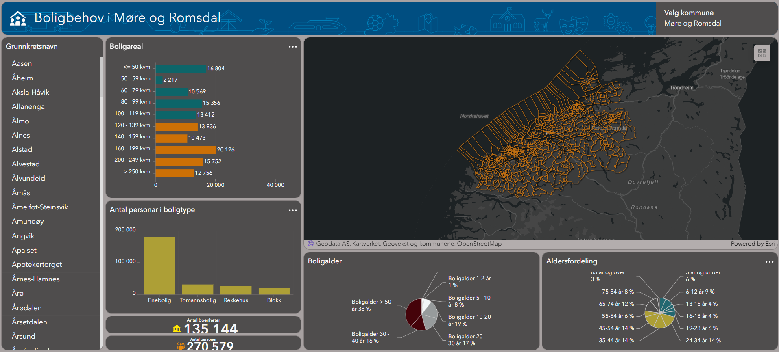
Statistikk i din kommune og grunnkrets i interaktivt dashboard
Innhald:
Bustadareal
Tal personar i bustadtype
Bustadalder
Demografi
Tal bueiningar
Klikk her for å opne kart
Vanylven kommune
1

Slide 27
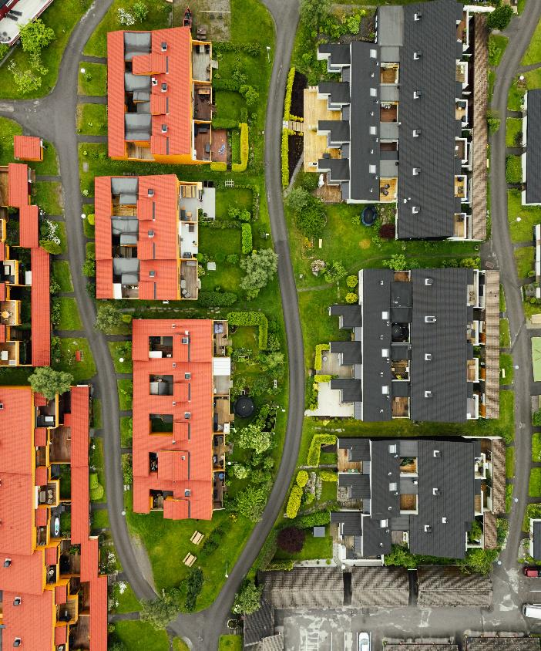
Diskusjonsnotat bustadpolitikk-2025
I tillegg til Pandamodellen og relevant statistikk har vi utarbeidt eit diskusjonsnotat med oversikt over viktige tema med lenkjer til nyttig kunnskap og spørsmål som kan bidra til gode drøftingar.
Notatet finn du her:
2025-09_Diskusjonsnotat bustad.pdf
Foto: Eskil Bjerkestrand/Tingh
Vanylven kommune

